Slide 1
Clothes (1) المَلابِس
Dr. Ehab Atta

Slide 2
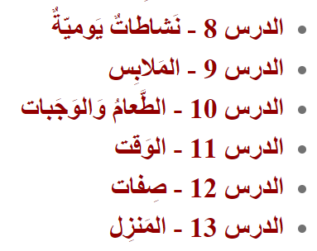

Slide 3
ماذا تَلْبَس / تَلْبَسِين؟

Slide 4
المَلَابِس
مِنْ أَنْوَاع المَلَابِس
المَقَاس
الأَلْوَان
الثَّمَن / السِّعْر

Slide 5
مِنْ أَنْوَاع المَلَابِس
القَمِيص
البِنْطَال
الحِذَاء
الجَوْرَب
النَّظَّارَة

Slide 6
مِنْ أَنْوَاع المَلَابِس
القًبَّعَة
المِعْطَف
رَابِطَة العُنُق
التَّنُّورَة
الثَّوْب / الفُسْتَان

Slide 7
المَقَاس
وَاسِع / كَبِير
مُنَاسِب / مُتَوَسِّط
ضَيِّق / صَغِير

Slide 8
الأَلْوَان
الأَحْمَر / الحَمْرَاء
الأَخْضَر / الخَضْرَاء
الأَزْرَق / الزَّرْقَاء
الأَبْيَض / البَيْضَاء
الأَسْوَد / السَّوْدَاء

Slide 9
الثَّمَن / السِّعْر
الغَالِي
المُتَوَسِّط
الرَّخِيص
تَخْفِيض

Slide 10
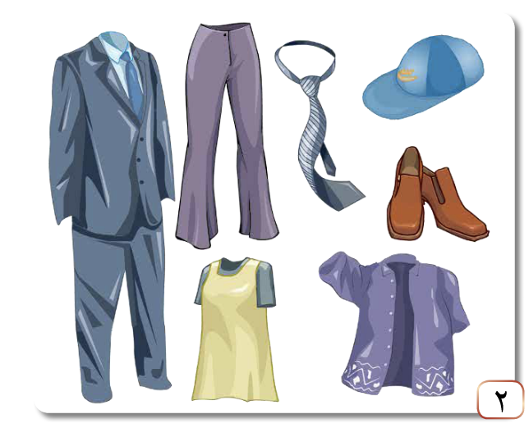

Slide 11
